Slide 1
«Гордость наша- КРЕМЛЬ АСТРАХАНСКИЙ»
Подготовила: учитель начальных классов МБОУ «Копановская ООШ»
Тихова М.А.

Slide 2
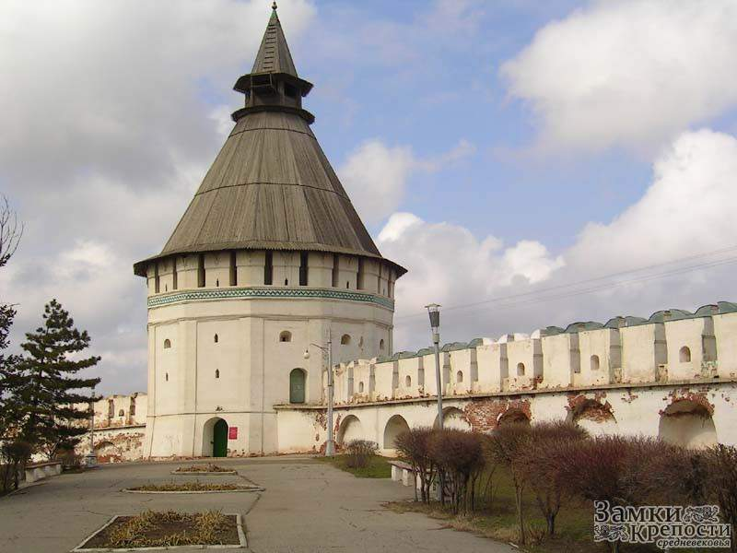
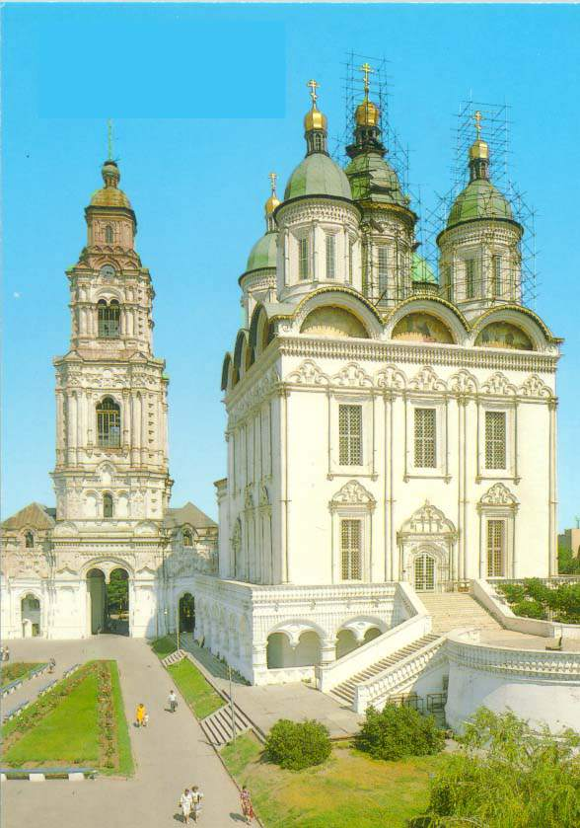
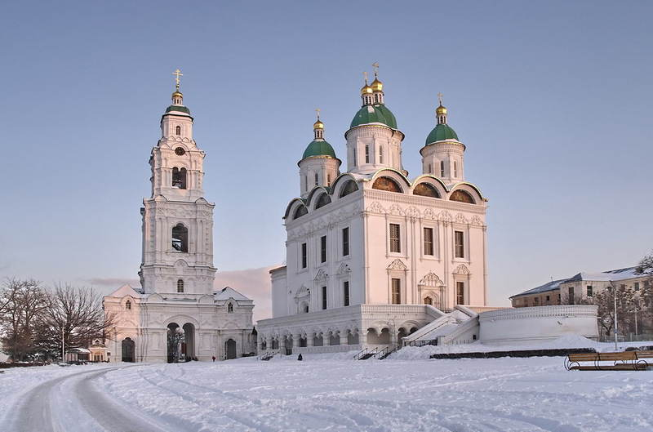
Астраханский Кремль!

Slide 3
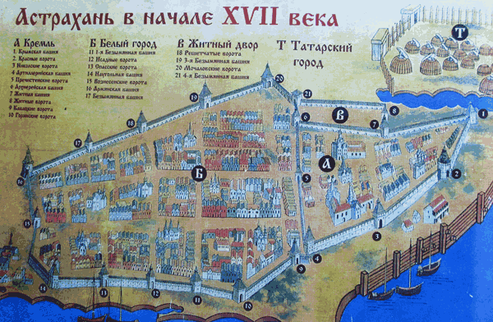

Slide 4
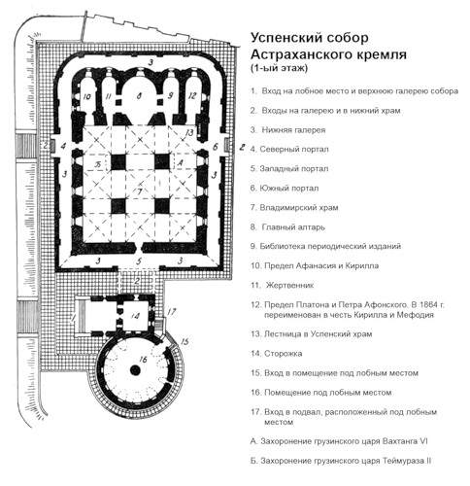

Slide 5
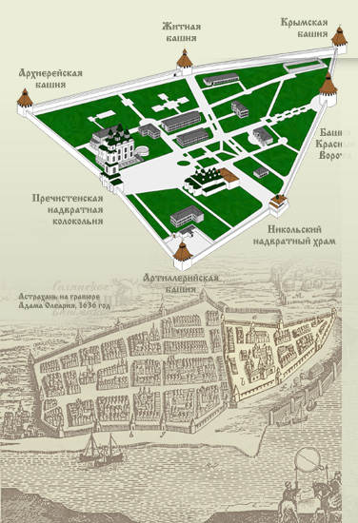
Основателем кремля стал воевода Иван Семёнович Черемисинов, именно им было выбрано место на левом берегу Волги, где в 1557-1558 годах под его же руководством были построены первые укрепления и основан город. Местом для строительства был выбран бугор, получивший название «Заячий», лучшего места и выбрать было нельзя - с запада и севера возвышенность окружали Волга и её протоки, а с юга и востока - солончаковые озёра и болота. Черемисинов послал в Москву чертёж и, получив разрешение на строительство, за 2 года построил крепость.

Slide 6
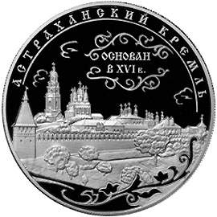
Строительство кремля.
Строительство Астраханского кремля связано с важным периодом в истории нашей Родины, когда дальнейшему росту и укреплению Русского централизованного государства мешала постоянная угроза нападения с востока. Одной из важнейших внешнеполитических задач Ивана IV была борьба с татарскими ханствами в Поволжье, борьба за присоединение Среднего и Нижнего Поволжья к Русскому государству. В результате завоевания Казани (1552 г.) и присоединение Астрахани (1556 г.) Русское государство овладело Волгой на всем ее протяжении и получило выход в Каспийское море. В 1558 году на левом берегу Волги была основана современная Астрахань. На высоком бугре, называвшемся Заячьим, или Долгим, была построена первая деревянная крепость. .

Slide 7
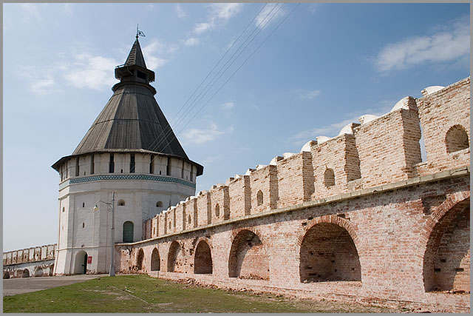
Астраханский кремль как музейно-выставочный комплекс
Музей Астраханский кремль открылся в 1974 году. Начиная с 1970-х стены, баши и внутренние строения кремля были отреставрированы, а самому комплексу был присвоен статус заповедника. Сегодня это не только памятник русской военной крепости — здесь располагается богатейший этнографический музей (его основные корпуса находятся в бывшем управлении военачальника крепости XIX в. постройки, Артиллерийской башне и «Красных воротах»). Открыты выставки: «История образования города у северо-восточных стен Кремля», «История астраханского гарнизона», «История телесных наказаний на Руси» и другие экспозиции. Также есть возможность оценить Астрахань и Волгу во всей красе на смотровой башне «Красных ворот».
Несмотря на то, что большинство выставок музейно-выставочного комплекса Астраханский кремль имеют военную тематику, не стоит упускать возможность узнать часть истории Древней Руси. Создание Астраханского кремля связано с присоединением новых территорий к России, благодаря которым наша страна получила выход к Каспийскому морю.

Slide 8
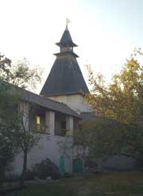
Башня Архиерейская. Четырехярусная, имеет 12 бойниц, в плане квадратная (8,4х8,4м.), высота башни с зубцами -15 м., толщина стен -112 см. Восстановлена без сохранения исторических форм в 1843 г, на месте разобранной исторической башни в 1825 году.

Slide 9
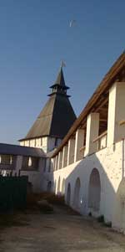
Крымская башня. Одна из трех сохранившихся в исторических формах XVIвека башен кремля. Пятиярусная, имеет 20 бойниц, в плане ромбовидная 12,8х13,2 м. Ее высота с южной стороны от земли до зубцов достигает 17 м. Вход в башню устроен с прясла стены на уровне четвертого яруса, внутри стен каменные лестницы и только на первый ярус, который заглублён под землю , ведёт деревянная лестница. Ярусы разделены деревянными перекрытиями.

Slide 10
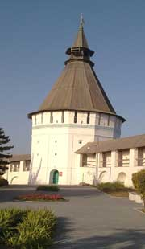
Красные ворота. Свое название получила за мощь и величие, в древности являлась главным командным пунктом обороны города так как находилась на самом высоком месте кремля и выходила к Волге.
Башня восстановлена в формах XVI века архитектором А.В.Воробьевым в 1958-1966 гг. XX века. Имеет в плане двенадцатигранник, трехярусная, с лабиринтом для ведения круговой обороны. Высота башни с зубцами 14,5 м., имеет 17 пушечных и 24 пищальных боя.

Slide 11
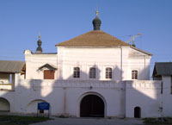
Никольские ворота. Получили название по имени надвратной церкви, устроенной на проездных воротах еще вXVI в. В настоящее время сохранились ворота с надвратным храмом, построенные в 1729-1738 гг. Никольский храм имеет обходную галерею, каменный притвор с западной стороны. В начале XX века в облик храма внесены украшательские элементы в форме главок, кокошников, крыша покрыта черепицей.

Slide 12
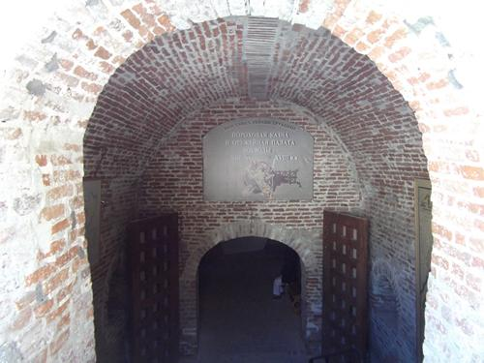
Пороховой погреб. Является частью комплекса Артиллерийского двора. Имеет сводчатый потолок и разделен на три камеры площадью 211 кв.м. для хранения пороховой казны, а позднее полковых знамен и артиллерийского «запаса».

Slide 13
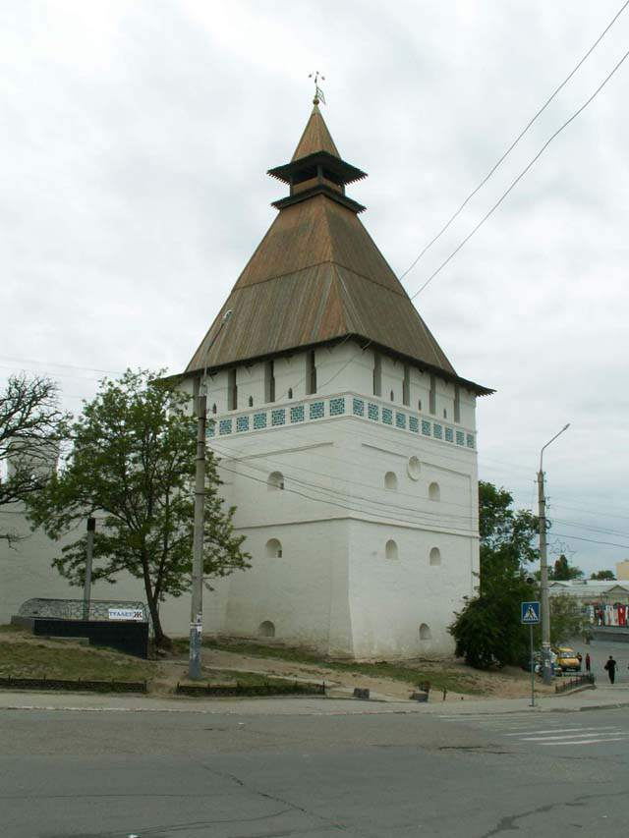
Артиллерийская башня. Северо-восточная угловая глухая башня, третья сохранившаяся башня XVI века. В плане ромбовидная 12,7х12,3м., высота с зубцами около 16 м., четырехярусная, имеет 15 бойниц, завершается пятью зубцами с каждой стороны.

Slide 14
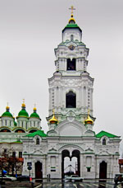
Пречистенская колокольня. Колокольня построена в начале XX века по проекту архитектора С.И.Карягина, высота около 80 м. Под колокольней три проезда, имеет два придела. Наклон от своей оси составляет 52 см. на юго –восток.
На месте существующей колокольни в разное время были две другие колокольни, которые по причине проседания грунта и непрочности фундамента разбирались. Высота первой колокольни составляла 63 м., была построена одновременно с Успенским собором в 1710 году, разобрана в 1765, высота второй -53м., построена по проекту Луиджи Руска в 1809-1813, просуществовала до конца XIX века.

Slide 15
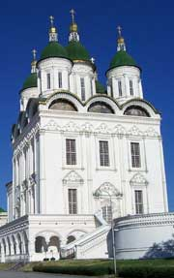
Успенский собор. Успенский собор сооружен в 1698-1710 гг.. Постройкой руководил русский зодчий из крепостных крестьян Д.Мякишев. Собор пятикупольный, имеет кубическую форму, с восточной стороны примыкает алтарь с пятью абсидами, а с западной –лобное место с широкой двухмаршевой лестницей.
Собор двухэтажный. Верхний храм Успения Пресвятой Богородицы предназначался для праздничных богослужений в теплое время, нижний- Сретенье Иконы Владимирской Божьей Матери с 1714-1914 гг. служил усыпальницей астраханских архиереев. Нижний храм со всех сторон окружен столбами галереи, на уровне второго этажа собор окружен открытой обходной галереей гульбищем.
Стены собора сделаны из красного большемерного кирпича, наличники окон, колонны, капители, карнизы выложены из фасонного кирпича и белого камня, детали обходной галереи были раскрашены в несколько цветов.
Высота собора с крестом -75 м., диаметр лобного места-15 м.

Slide 16
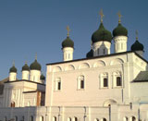
Троицкий собор. Комплекс Троицкого монастыря сохранился в формах конца XVII начала XVIII вв.. Построен на месте первого деревянного монастыря во имя Николая Чудотворца с церковью во имя Живоначальной Троицы (1576 г.) первым богомольцем игуменом Кириллом. Монастырь не раз перестраивался. В настоящее время состоит из трех церквей, расположенных на одном подклете: Троицкой, Сретенской, Введенской и двух Трапезных палат.

Slide 17
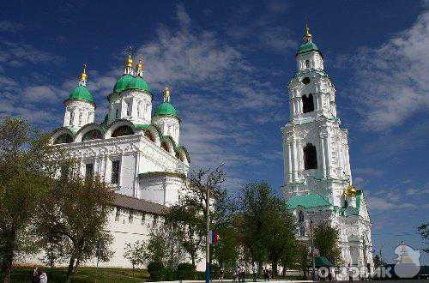
ФИЛИАЛ «КРЕМЛЬ»
В 1974 году после завершения реставрации кремль был передан музею для дальнейшего использования. В 1980 году кремль был объявлен заповедником и стал ядром музейного объединения.
Артиллерийский двор кремля представляет образ русской деревянной архитектуры малых форм и открытого показа осадных орудий XVIII- XIX, здесь регулярно проводятся кремлевские вечера, проходят Творческие калейдоскопы, в которых принимают участие творческие коллективы министерства культуры, а также проводятся интерактивные мероприятия музея.
В филиале "Кремль" открыты и действуют выставки и экспозиции:

Slide 18
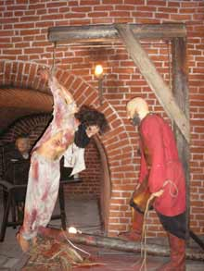
Фрагмент экспозиции "История телесных наказаний на Руси", расположенной в Пыточной башне

Slide 19
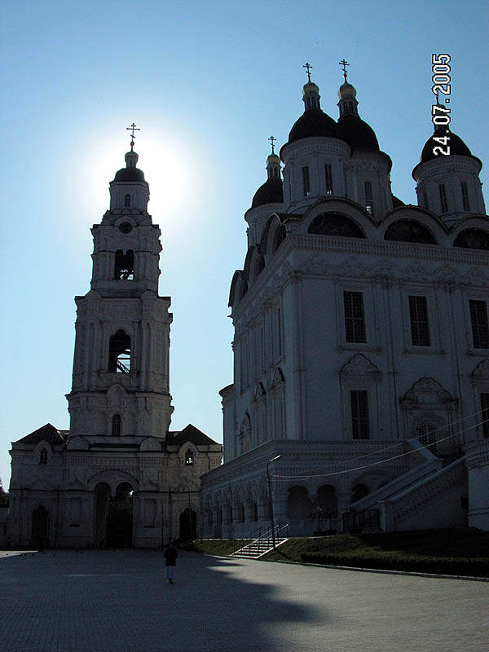
Кремль таит в себе много загадок. Так, например, учёные долгое время не могли понять, почему во время долгой осады кремля астраханцы не испытывали недостатка в воде. И лишь в 1970 году при разборке старых казарм был обнаружен полу засыпанный подземный ход. Это были Водяные ворота, выходящие к Волге, подступавшей к подножию кремля. Под руководством А.В.Воробьёва их удалось восстановить.

